Slide 1
Сретенская
Территориальная организация профсоюза
работников народного образования
и науки РФ
2021год

Slide 2
Нормативно-правовая основа деятельности
районной организации профсоюза
работников образования
1. Устав профсоюза
2.Положение о Сретенской районной организации профсоюза работников образования
3. Отраслевое соглашение
4.Нормативно-правовая документация, позволяющая вести финансово-хозяйственную деятельность:
- положение о материальной помощи
-протоколы пленумов районного комитета
- постановления президиумов районного комитет
- распоряжения районного комитета

Slide 3
Состав
Сретенской территориальной организации профсоюза
работников образования
Первичных профсоюзных организаций – 25
Малочисленных - 13
- общеобразовательные школы – 18
- дошкольные образовательные учреждения – 5
- дополнительное образование – 1
- категории другие – 1
Всего работающих в сфере образования района – 1159
Членов профсоюза – 295
- общеобразовательные школы – 187, педработников-96, дошкольников-59
-дошкольные образовательные учреждения – 79
педработников – 47
- дополнительное образование – 3,педработников – 7
- категории другие -15
Педработников-7
Охват профсоюзным членством – 24,9%
Принято в профсоюз – 4 человека
Выбыло из профсоюза – 14 человека

Slide 4
Социальное партнёрство
трёхсторонняя комиссия по регулированию социально-трудовых отношений в МР «Сретенский район»
межведомственная комиссия по охране труда
комиссия Независимой оценки качества образования
-коллегия Управления образованием администрации МР «Сретенский район».

Slide 5
Взаимодействие с органами исполнительной и законодательной власти
Представительство от районной организации профсоюза работников образования
Общественная палата при администрации МР «Сретенский район»
( Кархова Ольга Николаевна, председатель Сретенской территориальной организации профсоюза работников образования
общественный Совет при администрации МР «Сретенский район» (Черта Екатерина Георгиевна первичная профсоюзная организация МОУ «Матаканская ООШ» , директор)

Slide 6
Наши дела
Во всех образовательных учреждениях заключены и
действуют коллективные договоры и продолжается работа
по их обновлению, используя новые макеты, которые
подготовлены Краевой организацией профсоюза работников образования.
В 2020 году создана и активно работает группа в WhatsApp «Сретенский профсоюз»,
для председателей первичных профсоюзных организаций. 
В ноябре 2021 года в районе проведена общероссийская
тематическая проверка безопасности и охраны труда при проведении
занятий по физической культуре и спорту. В ходе ОТП проверено 8
образовательных учреждений.
Традиционными в первичных профсоюзных организациях МР «Сретенский район» стали:
посвящение в педагоги молодых специалистов, забота о ветеранах педагогического труда,
мотивация членов профсоюза грамотами территориальной организации профсоюза.
Особое внимание уделяется оказанию материальной помощи членам профсоюза

Slide 7
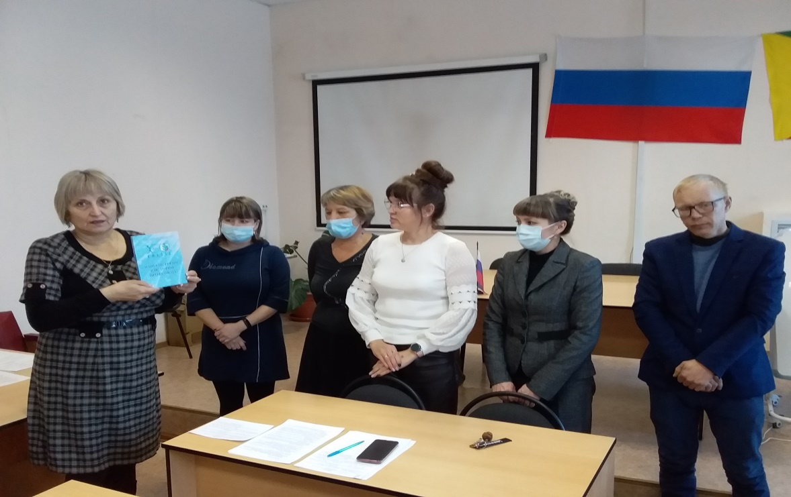
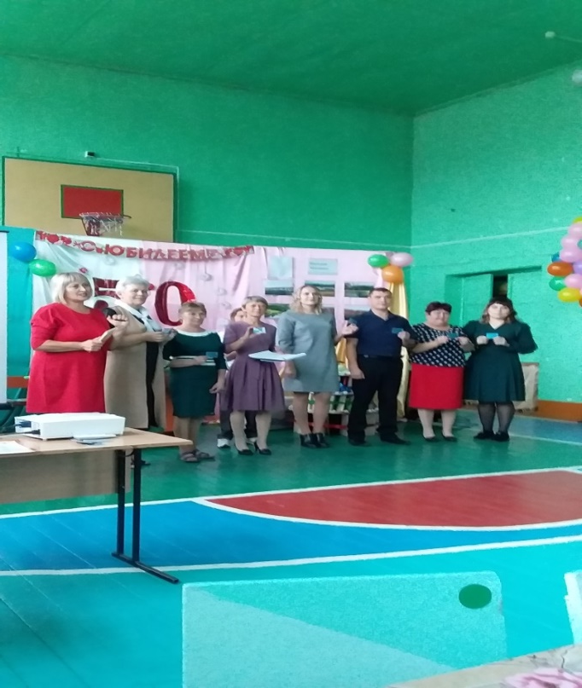
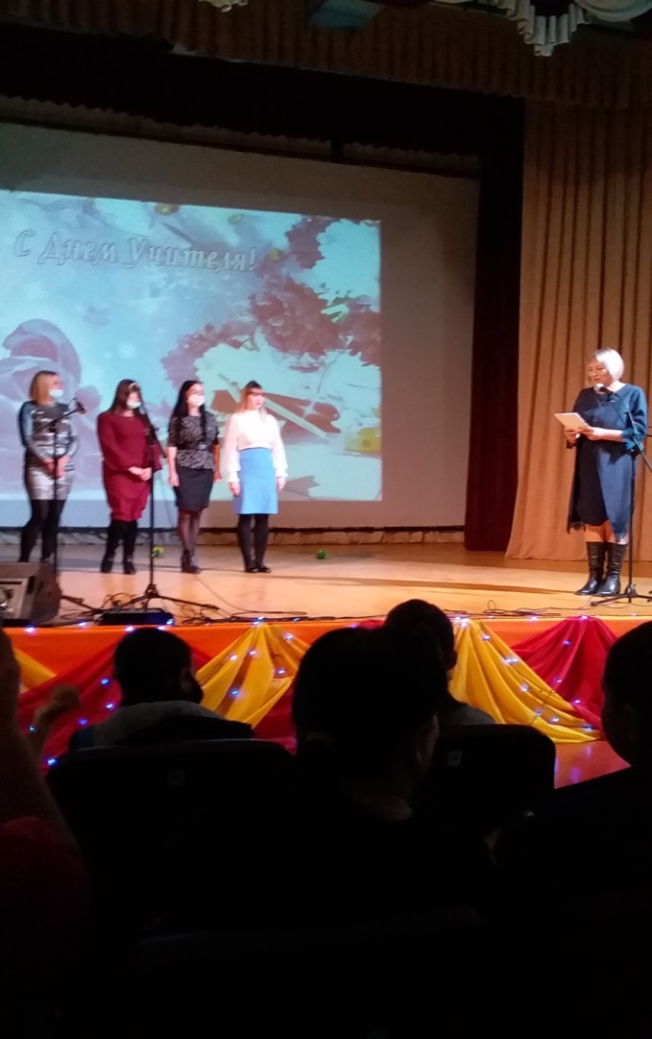
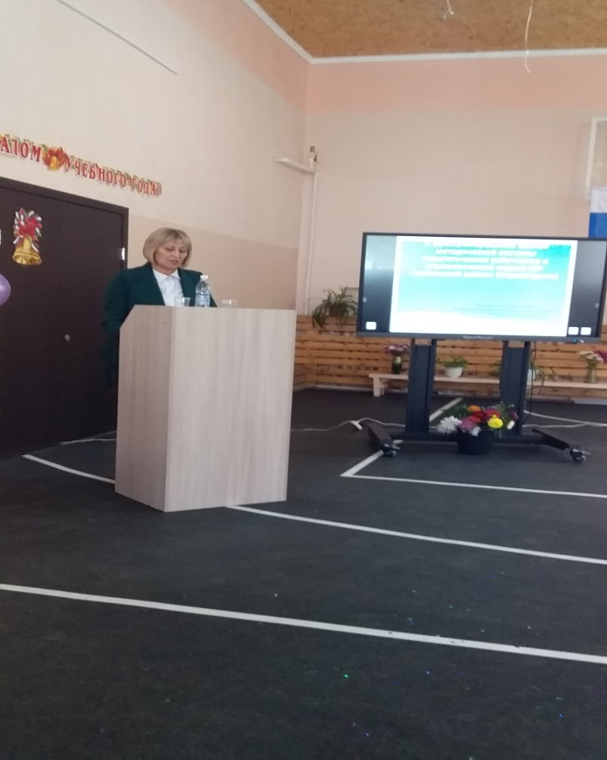

Slide 8
Заключение
Сретенская территориальная организация Профсоюза работников образования будет
и дальше эффективно действовать и решать следующие задачи:
1.Добиваться повышения благосостояния и жизненного уровня членов
профсоюза работников образования.
2.Обеспечивать защиту прав каждого члена профсоюза работников
образования на труд, получение профессий и повышение квалификации,
справедливую и своевременную оплату труда.
3.Содействовать охране здоровья, созданию здоровых и безопасных условий
труда членов Профсоюза работников образования.
4.Осуществлять общественный контроль за практической реализацией
признаваемых законом приоритетов в сфере образования и науки.
5.Укреплять организационное единство, развивать солидарность,
взаимопомощь и сотрудничество профсоюзных организаций и членов Профсоюза
работников образования и науки.

